Slide 1
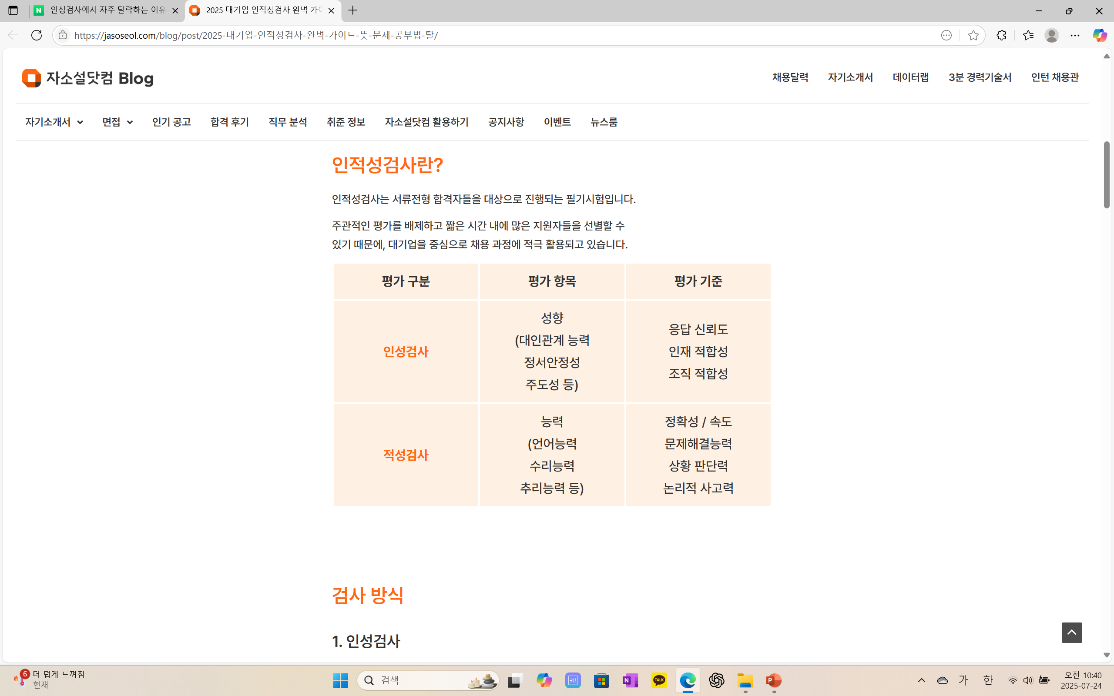
인성검사 탈락 주요 원인
단순히 착하고, 성실한 것을 뜻하는 인성(성품)이 아니라
① 자신의 성향이 기업의 인재상과 문화에 맞는지,
② 자신의 가치관이나 철학을 제대로 갖추었는지,
③ 어떤 기업관을 가지고 있는지 파악하는 것
1. 직무 부적합
지원한 직무의 특성과 개인의 성향이 맞지 않는 경우
☞ 협업이 중요한 직무에 내성적 성향을 보이거나,
창의성이 요구되는 직무에 보수적 태도를 나타내면 탈락 가능성이 높음
2. 응답 일관성 부족
유사질문에 상반된 답변을 하거나, 긍정적 인상을 주고자 과장된 답변을 하면
신뢰도가 낮아짐 ☞ 기업은 일관된 성향을 선호하며, 허위 응답은 쉽게 감지됨
3. 극단적 성향
‘매우 그렇다’ 또는 ‘매우 그렇지 않다’와 같은 극단적 선택이 많으면
조직 적응력이 낮다고 평가됨
4. 기업 문화와의 불일치
기업의 핵심 가치(예: 창의성, 협동성, 도전 정신)와 상충되는 성향을 보일 경우 탈락 가능성이 매우 높음
대비전략
① 직무 분석
지원 직무의 요구 역량과 기업 문화를 사전에 파악!
② 솔직하고 일관된 답변
자신의 성향을 기업 조직문화에 적절하고 자연스럽게 표현

